Slide 1
Проект сюжетно-ролевой игры во 2-ой младшей группе «Капитошка»
Тема: «Медицинский центр»
Выполнила: воспитатель Васильева Д.Г.

Slide 2
Презентация проекта «Медицинский центр»
Вид проекта: игровой, информационный;
Срок реализации: краткосрочный (1 неделя);
Участники проекта: дети 2 младшей группы «Капитошка», воспитатель, родители воспитанников.

Slide 3
Цель проекта: Обогащать игровой опыт детей и расширять активный словарь детей посредством развития речевой инициативы.
Задачи проекта:
Учить детей создавать игровую обстановку, используя реальные предметы и их заместители;
Формировать у детей умение играть по собственному замыслу, стимулировать творческую активность детей;
Развивать умение вступать во взаимодействие со сверстниками (строить ролевой диалог, умение договариваться друг с другом в игре);
Развивать у детей слуховое и зрительное внимание, память, воображение, интонационную выразительность речи;
Воспитывать дружеские взаимоотношения между детьми, уважение к труду врача.

Slide 4
Актуальность
Игра – ведущий вид деятельности в дошкольном возрасте. Сюжетно-ролевые игры позволяют развивать творческие способности детей, их фантазию и артистизм, учат вживаться в образ того или иного персонажа, играть определенную роль. Они имеют большое значение в социальной адаптации ребенка, реализации его возможностей в будущем. В сюжетно-ролевой игре успешно развиваются личность ребенка, его интеллект, воображение и общительность. Но самое главное, эта деятельность порождает стремление к самореализации и самовыражению.

Slide 5
Ожидаемые результаты
В реализации проектной деятельности дети научатся:
самостоятельно организовывать сюжетно – ролевую игру «Медицинский центр» («Больница»);
выполнять игровые действия согласованно;
вести диалог (врач-пациент);
отсутствию страха перед докторами.

Slide 6
Подготовительный этап
Оформление альбома «Что нужно для работы врачу»;
Введение темы в педагогический процесс:
Беседа воспитателя с детьми о профессии врача, об атрибутах, необходимых для работы врача («Кто лечит больных», «Что делает мама, когда я заболел», «Что нужно доктору для работы»);
Экскурсия в медицинский кабинет детского сада;
Рассматривание сюжетных иллюстраций (К.Чуковский «Айболит»);
Обращение к личному опыту детей «Были ли они в больнице»;
Чтение художественной литературы: К.Чуковский «Айболит», В.Берестов «Больная кукла», С.Михалков «Про девочку, которая плохо кушала», «Как у нашей Любы»;
Дидактические игры:
«Кому что нужно для работы»;
«Хорошо – плохо»;
«Чудесный мешочек».
Художественно-продуктивная деятельность:
Лепка «Витамины для куклы Маши».

Slide 7
Материалы и оборудование
Шапочка медицинская;
Накидка медицинская;
Салфетка на стол;
Фонендоскоп;
Градусник;
Шприц;
Шпатель для осмотра горла;
Ложка и мензурка;
Молоточек;
Вата, бинт.

Slide 8
Игровая ситуация «Кукла Маша заболела»
Ход игры:
Воспитатель берет на себя роль врача. Принимает маму с заболевшей дочкой. Врач осматривает куклу, слушает фонендоскопом, смотрит горло. Предлагает маме рассказать о жалобах куклы Маши (болит горло, голова, ухо; высокая температура; головокружение, очень хочется пить).
Врач предлагает измерить температуру градусником…
Врач выписывает лекарство и предлагает отвезти куклу домой и уложить ее в кроватку. Советует приготовить чай с малиной, дать лекарство и уложить куклу Машу спать.

Slide 9
Литература
Примерная основная общеобразовательная программа «От рождения до школы» под ред. Вераксы Н.Е., Комаровой Т.С., Васильевой М.А.
Н.В.Краснощекова «Сюжетно – ролевые игры для детей дошкольного возраста».
Губанова Н.Ф. «Развитие игровой деятельности: вторая младшая группа».
Комарова Т.С. «Занятия по изобразительной деятельности: вторая младшая группа».
К.Чуковский «Айболит», В.Берестов «Больная кукла», С.Михалков «Про девочку, которая плохо кушала», «Как у нашей Любы».

Slide 10
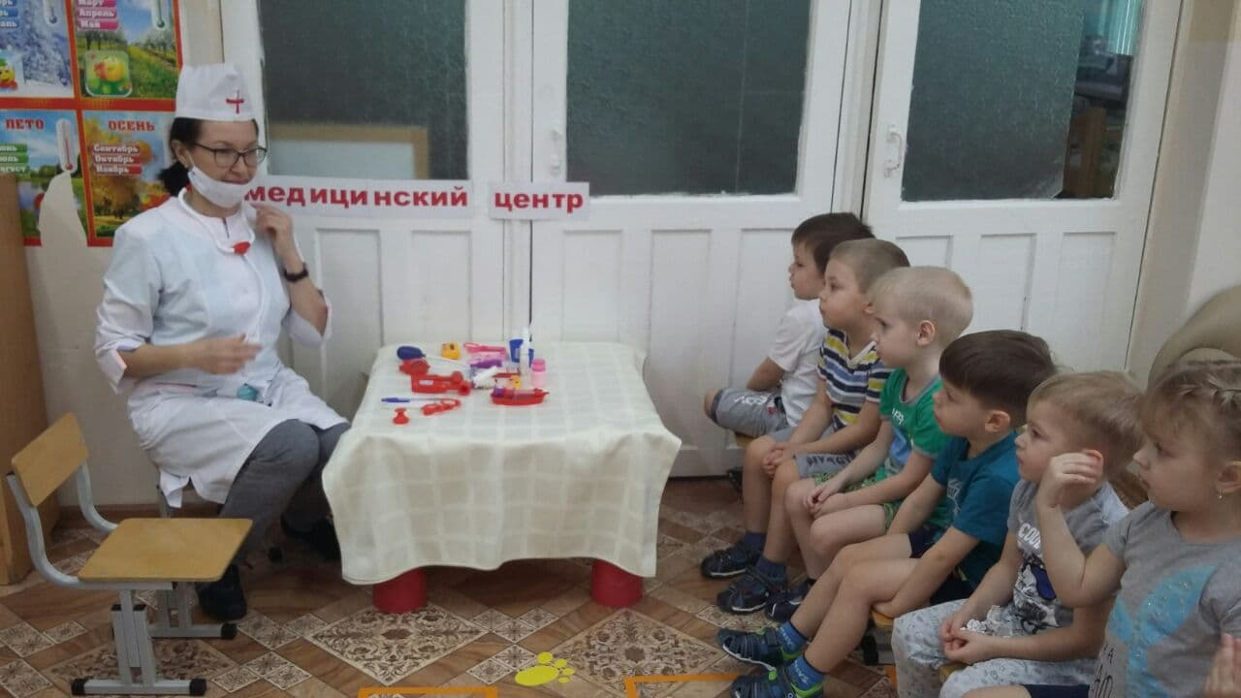
Фотоматериалы

Slide 11
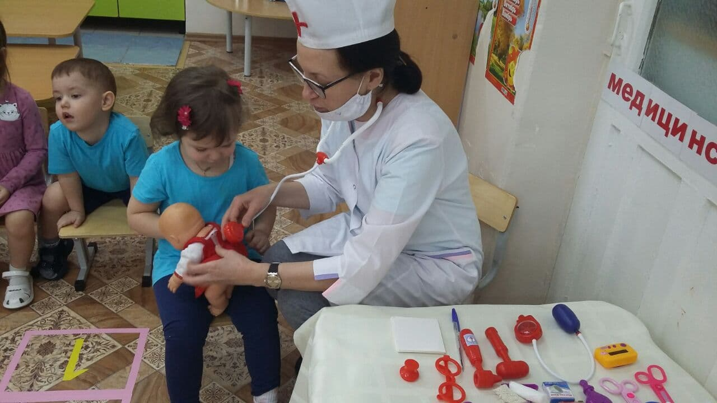
Фотоматериалы

Slide 12
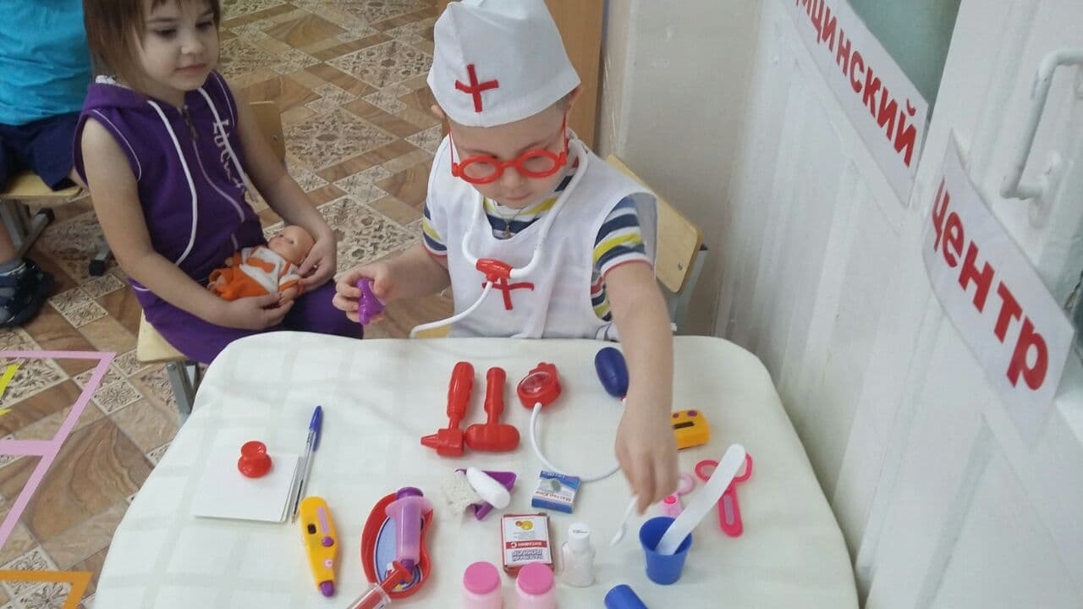
Фотоматериалы

Slide 13
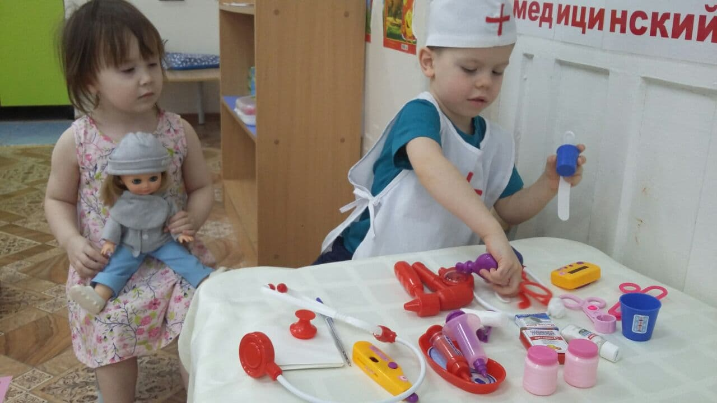
Фотоматериалы

Slide 14
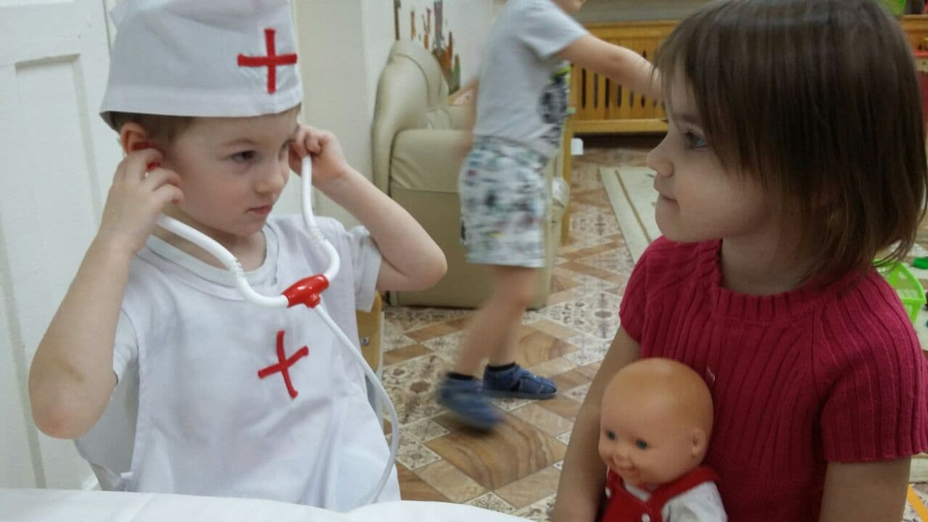
Фотоматериалы

Slide 15
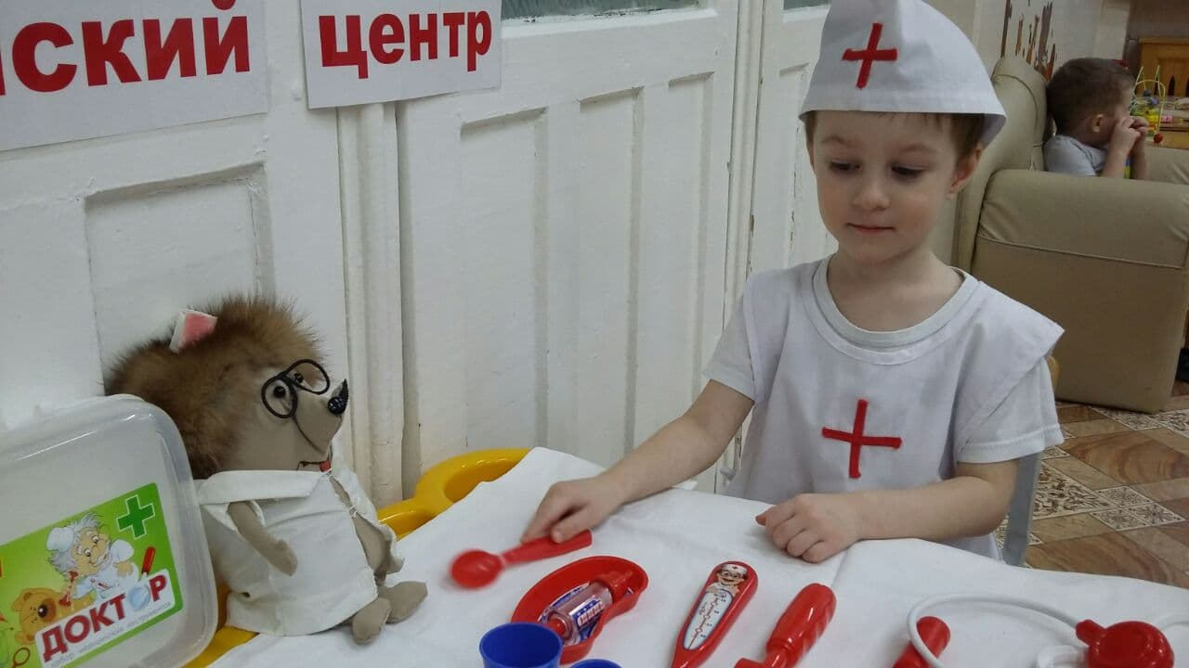
Фотоматериалы

Slide 16
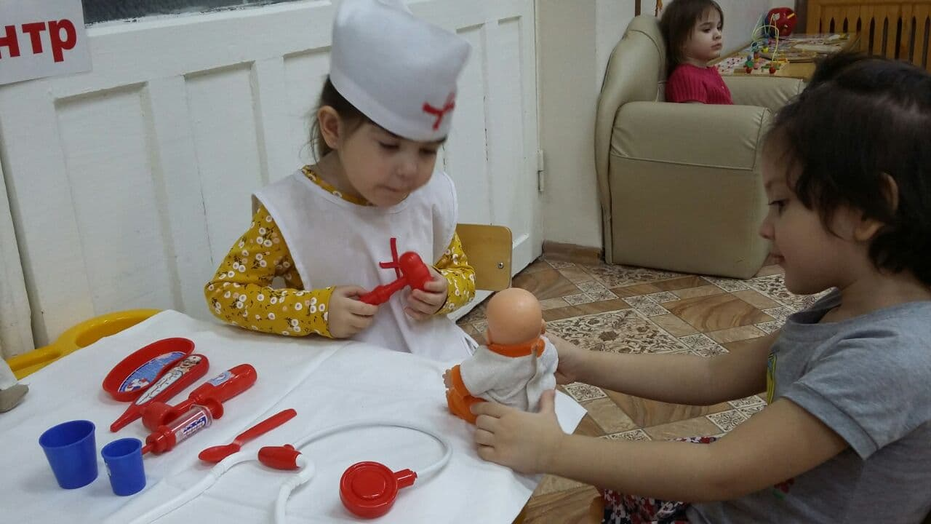
Фотоматериалы

